Slide 1
Úvod do fyzioterapie II
Fyzioterapie Klára Šoltés Mertová
FSPS, muni 380423@mail.muni.cz

Slide 2
Kraniosakrální terapie
Vyvinula se z klasické osteopatie
Klade důraz na zdraví a jeho projev = životní síla
Rovnováha všech úrovní emonionální, tělesnou a mentální
Pracuje pomocí doteku
Nejedná se o masáž
https://www.youtube.com/watch?v=eooWyOafjD0
https://www.kranio.eu/wp-content/uploads/2015/05/0391web.jpg

Slide 3

Kraniosakrální terapie
Průběh ošetření:
  Úvodní rozhovor
  Zajištění pohodlí na masážním stole
  Úvodní usazení
  Dotek a hlubší usazení
  Léčebné procedury
  Integrace
  Závarečný rozhovor
  Po ošetření
https://www.kranio.eu/wp-content/uploads/2015/05/0391web.jpg

Slide 4
Maitland koncept
https://www.youtube.com/watch?v=G_QI7bVrHN0
Manuální terapie
Léčba funkčních poruch pohybového aparátu

Slide 5
Maitland koncept
Accessory Movement
Physiological Movement
Overpressure
Injuring Movement
Red flags!
  cancer, recent fracture, open wound or active bleeding, infective arthritis, joint fusion

Slide 6
Škola zad
Od počátku 70. let 20 st. Ve Skandinávii a Severní Americe – tréninkové programy back schools
Cílem:
  Primární/ sekundární prevence funkčních a degenerativních onemocnění páteře
Didaktické a metodické postupy cílené na obtíže páteře
Řada škol zad - společný základ

Slide 7
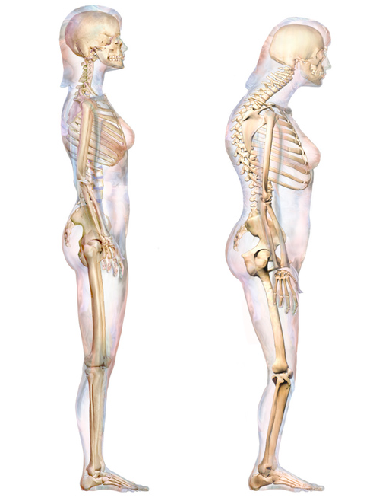
Škola zad
Praktické provádění
  Skupinovou formou
  Nácvik ADL aktivit
  Cílené formy cvičení
https://drnehrbse.cz/category/skola-chrbta-dr-vystrisa/

Slide 8
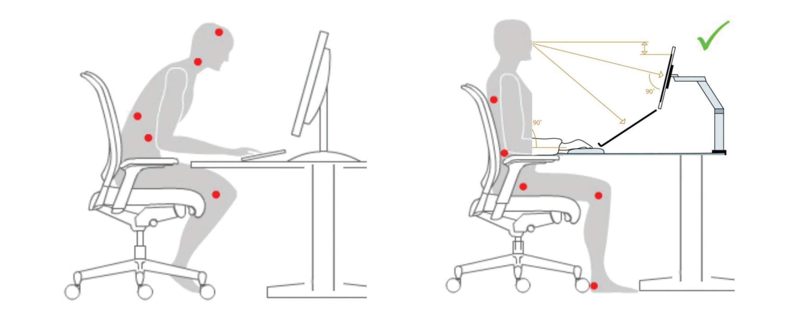
Škola zad
http://mluvmeokloubech.cz/2017/10/metody-a-techniky-fyzioterapie-proti-bolestem-kloubu/

Slide 9
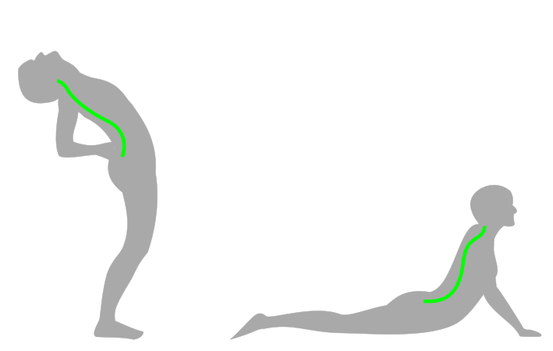
Mckenzie
Zaměřuje se na vertebrogenní obtíže
Rozlišuje tři skupiny bolestivých syndromů
  Syndrom vadného držení
  Dysfunkční syndrom
  Syndrom narušení
http://chirurg-kregoslupa.pl/metoda_mckenzie_3c8.html

Slide 10
Mckenzie
Terapie:
  Naučit se eliminovat pohyby/držení těla při nichž se dostavují nebo zhoršují bolesti
  Cvičení po 10ti opak., které redukuje bolest
  Cvičení k protahování zkrácených svalů a vazů
  Nácvik a vědomé udržování správného držení těka
  SF Talk
  https://www.youtube.com/watch?v=qPGGaBtZ6O4

Slide 11
Spiraldynamik
Vznikl počátkem 80. let 20. století
Zakladateli: Yolande Deswarte (francouzská fyzioterapeutka)
dr. med. Christian Larsen (švýcarský lékař)
Zabývá se držením a koordinací pohybového aparátu
Základem 3D anatomie
Nadřazené přírodní principy (POLARITA, SPIRÁLA)
V ČR se koncept začal vyučovat od roku 1996
https://www.youtube.com/watch?v=fxkmHfHPOBk

Slide 12
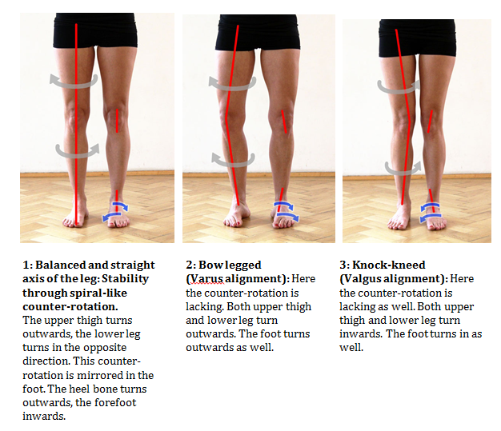
http://www.pilatesintel.com/spiraldynamik/

Slide 13
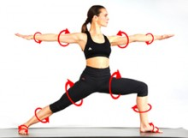
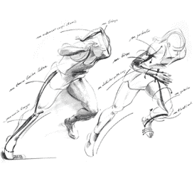
https://www.yogaguide.at/news/workshop-spiraldynamik-yoga-eva-hager-forstenlechner-wien
https://www.spiraldynamik.com/bern/training.htm

Slide 14
SM systém
"Stabilizační a Mobilizační Systém„
SM systém je vhodný pro lidi s problémy bolesti zad
Sestavy cviků dle MUDr. Richarda Smíška
Spirální svalové řetězce
https://www.youtube.com/watch?time_continue=8&v=r0x1gKKkvdc
https://www.youtube.com/watch?v=S95RS1WoUnU

Slide 15

SM systém
https://zadabezbolesti.eu/eshop/cvicebni-pomucky/elasticke-lano-sm-system

Slide 16
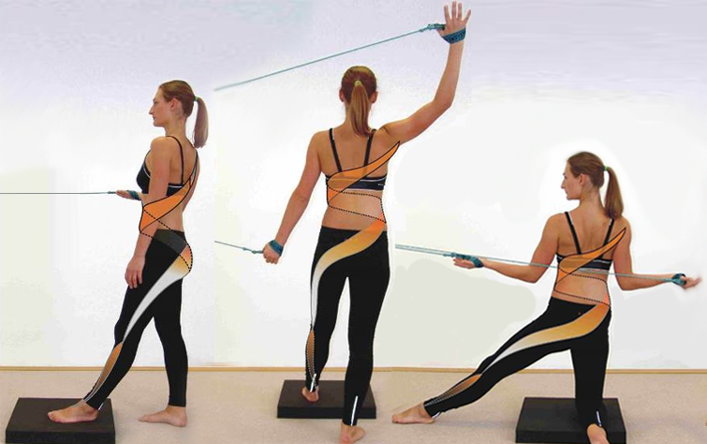
SM systém
http://www.rehabilitace-vrsovice.cz/aktuality/7-sm-system-dle-mudr-smiska

Slide 17
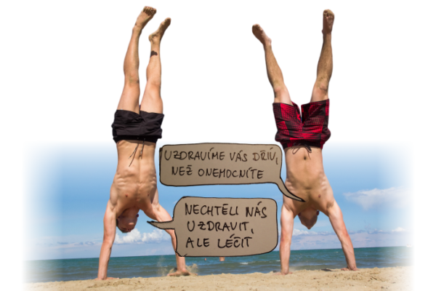
Fyzioterapie v preventivní péči
Zmírnit důsledky některých civilizačních onemocnění
Úprava životního styl a utvoření potřebných pohybových návyků
Primární prevence
Sekundární prevence
Terciární prevence
http://www.sppr.cz/old/prevence.html

Slide 18
Disability-Adjusted Life Years
Znázornění dopadu určitého onemocnění na ekonomickou aktivitu populace byl v roce 2000 zaveden ukazatel DALY
Číslo znázorňuje počet let života poznamenaných onemocněním
V relativních číslech (nejčastěji na 100 000 obyvatel)

Slide 19
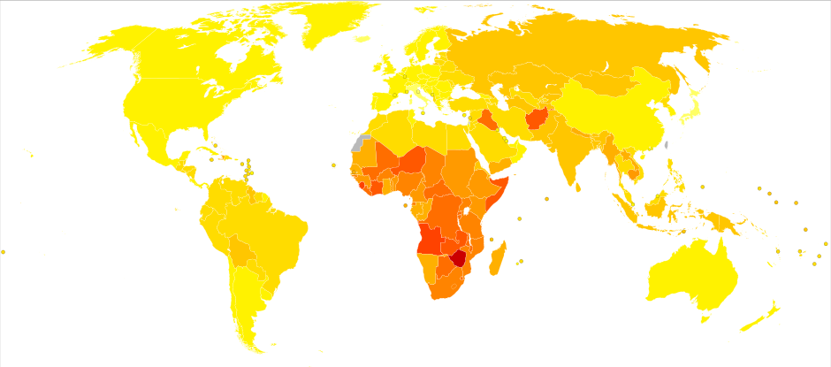
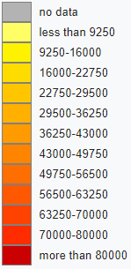
DALY WHO

Slide 20
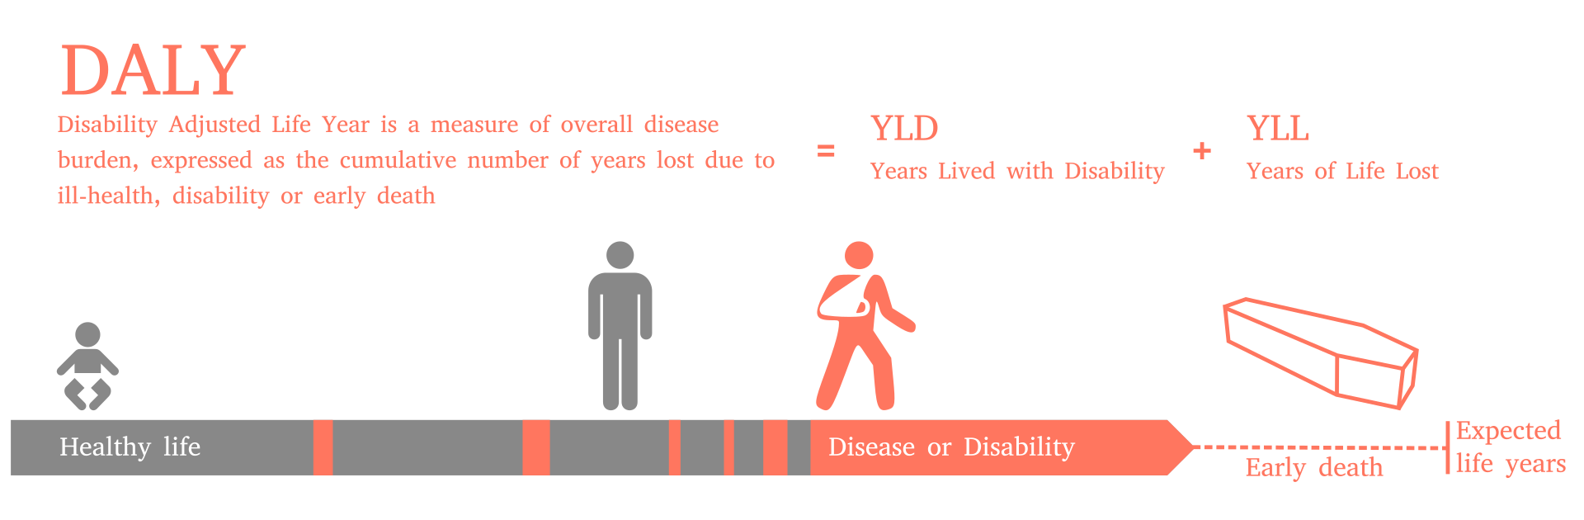
DALY WHO
https://en.wikipedia.org/wiki/Disability-adjusted_life_year#/media/File:DALY_disability_affected_life_year_infographic.svg

Slide 21
Doporučená literatura
Epidemiologie: výukové texty pro studenty 1. LF UK. Praha: Karolinum, 2002. ISBN 80-246-0383-7.
https://www.kranio.eu/
https://www.imta.ch/en/the-maitland-concept/
https://www.who.int/healthinfo/global_burden_disease/metrics_daly/en/
Speciální fyzioterapeutické koncepty a metody. Edited by Dagmar Pavlů. 2. opr. vyd. Brno: Akademické nakladatelství CERM, 2003. 239 s. ISBN 8072043129. info
PAVLŮ, Dagmar. Speciální fyzioterapeutické koncepty a metody. 1. vyd. Brno: Akademické nakladatelství CERM, 2002. 239 s. ISBN 8072042661. info

